Slide 1
Análisis
Old car prices.
Precios de autos usados.
Felipe Gonzalez.
CodingDojo - DataScience

Slide 2
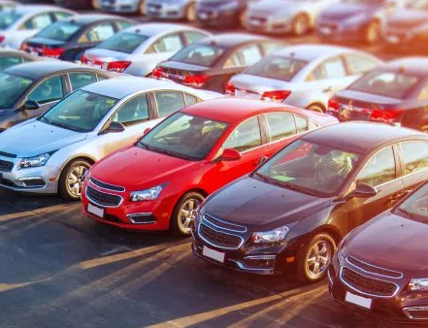
Introducción.
Antecedentes y objetivo.
Conjunto de datos.
Librerías utilizadas.
EDA.
Limpieza de datos.
Visualizaciones.
Desafios encontrados.

Slide 3
Antecedentes y objetivos.
Predecir el valor de un vehículo dadas las características del conjunto de datos.
Correcto procesamiento de datos para una predicción óptima mediante modelos de machine learning.

Slide 4
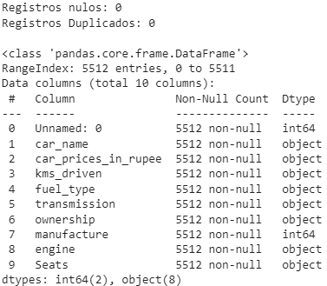
Conjunto de datos.
Características originales.
10 columnas.
5512 registros.
Sin registros nulos o duplicados.

Slide 5
Análisis exploratorio
Dada la premisa que no tenemos nulos ni filas duplicadas, se realiza el análisis de las características del conjunto de datos.
Columna “Unnamed: 0” eliminada, pues representa un index que Pandas puede entregar por defecto.
Un rapido analisis por modelo y año nos muestra inconsistencia en la columna “engine”

Slide 6
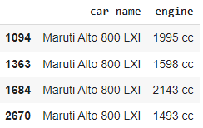
Análisis exploratorio
Filtro de data por modelo y año utilizado.
Se aprecian distintas cilindradas para el mismo modelo de auto.
Columna “engine” eliminada.

Slide 7
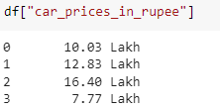
Análisis exploratorio
En cuanto a la columna “car_prices_in_rupee”
esta contenía caracteres que deben ser eliminados y unidades de valores como Lakh y Crore (10^5, 10^7)
Las unidades fueron reemplazadas por su valor numérico.

Slide 8
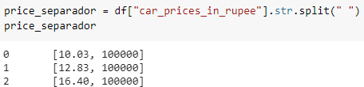
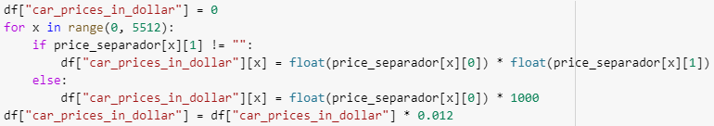
Análisis exploratorio
columna “car_prices_in_rupee”
Al ser valores numéricos ahora, pueden multiplicarse con bucle for.
Por ultimo, es multiplicado por 0.012 para tener el valor convertido a dolares.

Slide 9

Análisis exploratorio
La columna “kms_driven” fue convertida a INT.
Mientras que “ownership” al ser ordinal, fue transformada a número.

Slide 10
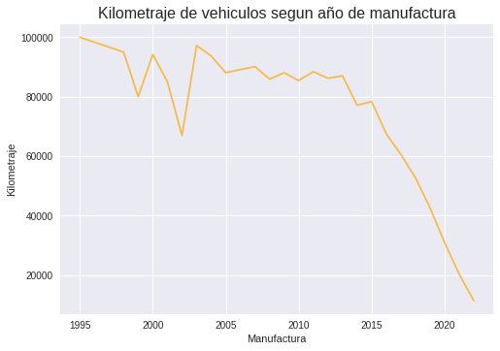
Visualizaciones
Kilometraje del vehículo disminuye según año de manufactura

Slide 11
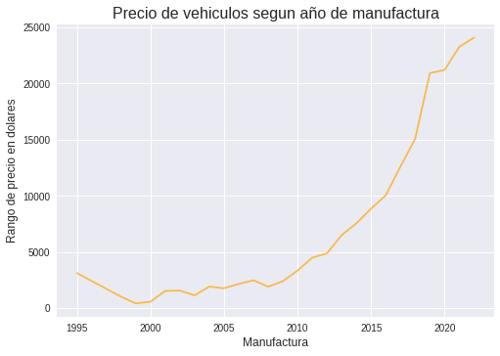
Visualizaciones
Precio del vehículo aumenta según año de manufactura

Slide 12
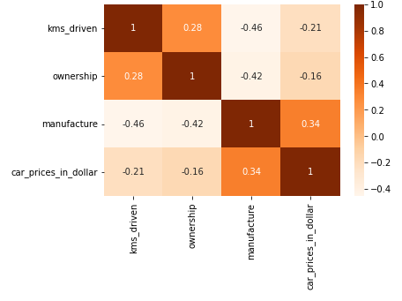
Visualizaciones
Precio del vehículo aumenta según año de manufactura

Slide 13
Conclusion.
El conjunto de datos contenía características o columnas que debían ser preparadas para su procesamiento.
El papel llevado a cabo por Python y Pandas es fundamental para la limpieza y análisis de los datos.
Este tipo de desafíos nos acerca a problemáticas que pueden ser más comunes en entornos laborales.

